Slide 1
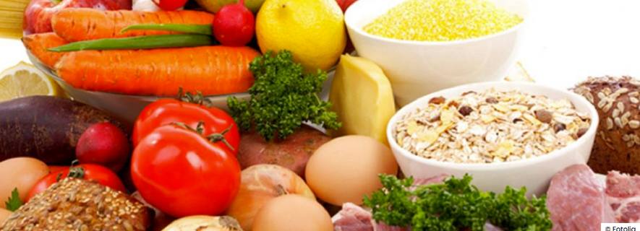

Agriculture et alimentation : comment changer de paradigme
La diffusion des nouveaux modes de production en agriculture
Jeudi 12 novembre 2020
Organisée dans le cadre de la formation IHEDATE
Philippe POINTEREAU

Slide 2


Entreprise sous statut d’association
loi 1901
Existe depuis 39 ans
Basée à Toulouse et à Lyon
200 adhérents, 35 salariés
Accélérateur des transitions

Slide 3
Partie 1 : Les éléments clefs

Slide 4
Des surfaces d’échanges très importants qui génèrent de nombreux impacts environnementaux en termes de surfaces avec un solde encore positif
+2,7 Mha
Sources FAO
Réalisation: SOLAGRO
Concernant les produits du bois, les importations nettes correspondent à 600.00ha

Slide 5
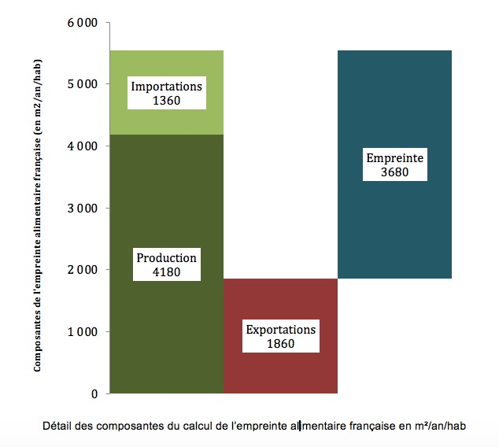
L’empreinte alimentaire d’un français en termes de surfaces avec un solde encore positif
Sources FAO
Réalisation: SOLAGRO

Slide 6
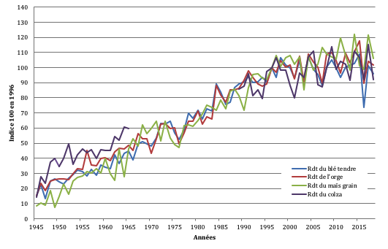
Des rendements agricoles qui stagnent
2003
2016
1976

Slide 7
Une consommation trop élevée de pesticides
3,3 milliards d’euros de charges en 2017 pour les agriculteurs
en augmentation de 0,5 milliards par rapport à 2010.
Une réduction de 50% de cette dépense permettrait de financer 27.000 emplois de techniciens, soit un emploi pour 14 fermes

Slide 8
La montée des maladies chroniques
Obésité
Nouveaux cas d’ALD, d’après la Cnam (Caisse Nationale d’Assurance Maladie)
Notes:
8
On peut distinguer 4 niveaux de prise en compte de la biodiversité :

Slide 9
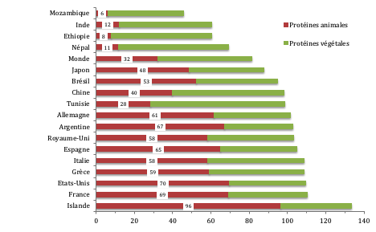
Disponibilité en protéines animales et végétales: une grande marge pour la France
protéines disponibles
ANC protéines ingérées 50g/j
Moyenne France protéines ingérées 83g/j
France : 62% de protéines animale versus 45% pour le monde.
Consomme : 1,7 fois trop de protéines par rapport aux recommandations de l’OMS

Slide 10
Point 2 : Imaginer un futur désiré

Slide 11
De l’intérêt de la prospective
Imaginer qu’un futur est possible
Répondre aux différents enjeux
Dessiner une feuille de route
Mobiliser les acteurs et les faire travailler ensemble
Intégrer ses actions locales dans une stratégie globale , par exemple la contribution aux réduction de GES
Produire des données chiffrées avec des indicateurs d’impacts
Notes:
11
On peut distinguer 4 niveaux de prise en compte de la biodiversité :

Slide 12
Dessiner la feuille de route gouvernementale
  Réduire les émissions de GES de 75 % d’ici 2050 (soit un facteur 4) par rapport à 1990. -50 % pour l’agriculture
  Et la neutralité carbone (ZEN) en 2050
  Réduire de 50% l’usage des pesticides en 2025 par rapport à 2008 (objectif qui avait été fixé pour 2018)
  15% de bio en 2022
  Pus de perte de biodiversité d’ici 2020 et restauration des services écologiques
  Atteindre un bon état écologique des masses d’eau d’ici à 2015 repoussé à 2027
  Réaliser les objectifs du PNNS4 d’ici 2025 et le rendre compatible avec les objectifs de la SNBC et de l’accord de Paris
Notes:
12
On peut distinguer 4 niveaux de prise en compte de la biodiversité :

Slide 13
LES RECOMMANDATIONS DU PNNS4 (objectifs)
Les nouvelles recommandations du PNNS 4
  Diminuer la prévalence de l’obésité chez les adultes et de 20% chez les enfants
  Diminuer la consommation de sel (90% des adultes consomment moins de 7,5 g/j)
  Interrompre la croissance des produits ultra-transformés (réduire de 20%)
  100% de la population consomme au moins 20% de leurs produits végétaux en bio
  Diminuer le nombre d’additifs
  Promouvoir le Nutriscore (notamment la restau co)
  50% de produits bio (20%) et durable dans la restauration collective
  Précarité alimentaire : offre ciblée sur les petits déjeuners à la cantine, tarifs sociaux pour les cantines scolaires
  « Villes actives » et « entreprises actives » du PNNS
  Affichage environnemental
Notes:
13
On peut distinguer 4 niveaux de prise en compte de la biodiversité :

Slide 14
LES RECOMMANDATIONS DU PNNS4 (repères alimentaires)
Les nouvelles recommandations du PNNS 4
Consommer au moins 5 portions de fruits et légumes par jour (soit 450g)
Une petite poignée par jour fruits à coque sans sel ajouté
Consommer des légumineuses (au moins 2 fois par semaine)
Privilégier les produits céréaliers complets et peu raffinés.
Consommer 2 produits laitiers par jour (contre 3 auparavant)
Limiter la consommation de viande rouge (500 g/semaine) et la charcuterie (150 g/semaine)
Privilégier des aliments cultivés selon des modes de production diminuant l’exposition aux pesticides pour les fruits et légumes, les légumineuses, les produits céréaliers complets,
Notes:
14
On peut distinguer 4 niveaux de prise en compte de la biodiversité :

Slide 15




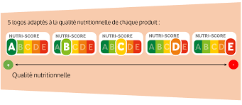
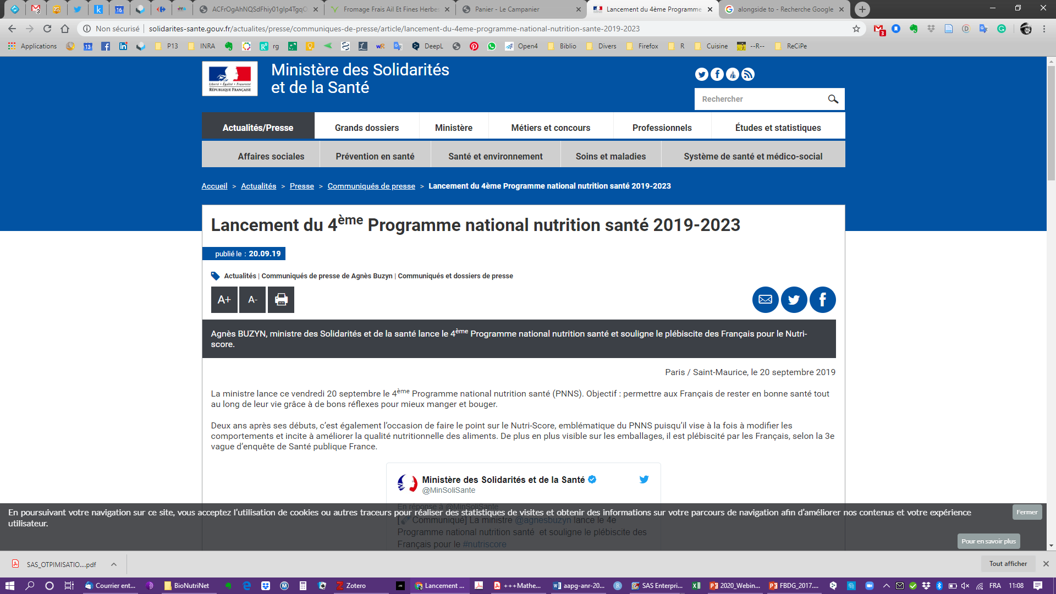
Continuum pour l’élaboration des repères du PNNS 4
Socle scientifique des repères nutritionnels
  4 rapports sur les différents éléments permettant d’établir les recommandations
Repères nutritionnels de Santé Publique
  Réalisé par le Haut Conseil de la Santé Publique
  Rapport établissant les repères de consommation et les conseils transversaux : base du PNNS 4
Messages nutritionnels grand public*
Formulation des repères
* Incluant les messages sur l’activité physique

Slide 16


Un scénario pour une transition agricole, alimentaire et d’usage des terres pour la France en 2050
Décliné par région
Puis par territoire
En cours l’Europe
Couplé avec le scénario négawatt pour une sortie des énergies fossiles et du nucléaire

Slide 17
Une agriculture bas carbone - 1.5 est possible
3 principes
  Mobiliser des pratiques et techniques déjà éprouvés
  Privilégier les voies sans regret et à dividendes multiples
  Maintenir une approche holistique des enjeux
2 piliers
  Agir sur les régimes alimentaires
  Agir sur les pratiques agricoles
Notes:
17
On peut distinguer 4 niveaux de prise en compte de la biodiversité :

Slide 18
Point 3 : Montrer que les bonne pratiques existent déjà

Slide 19


Une assiette plus végétale :
+20% de fruits et légumes
+ 500% de légumineuses
- 48% de viande bovine
- 43% de produits laitiers
Changer notre assiette
Changer les pratiques agricoles
Des pratiques plus agroécologiques
dont 45% de bio
+ 450.000 ha de fruits et légumes
+ 2 millions d’ha de protéagineux
Maintien des prairies naturelles
Notes:
19
On peut distinguer 4 niveaux de prise en compte de la biodiversité :

Slide 20
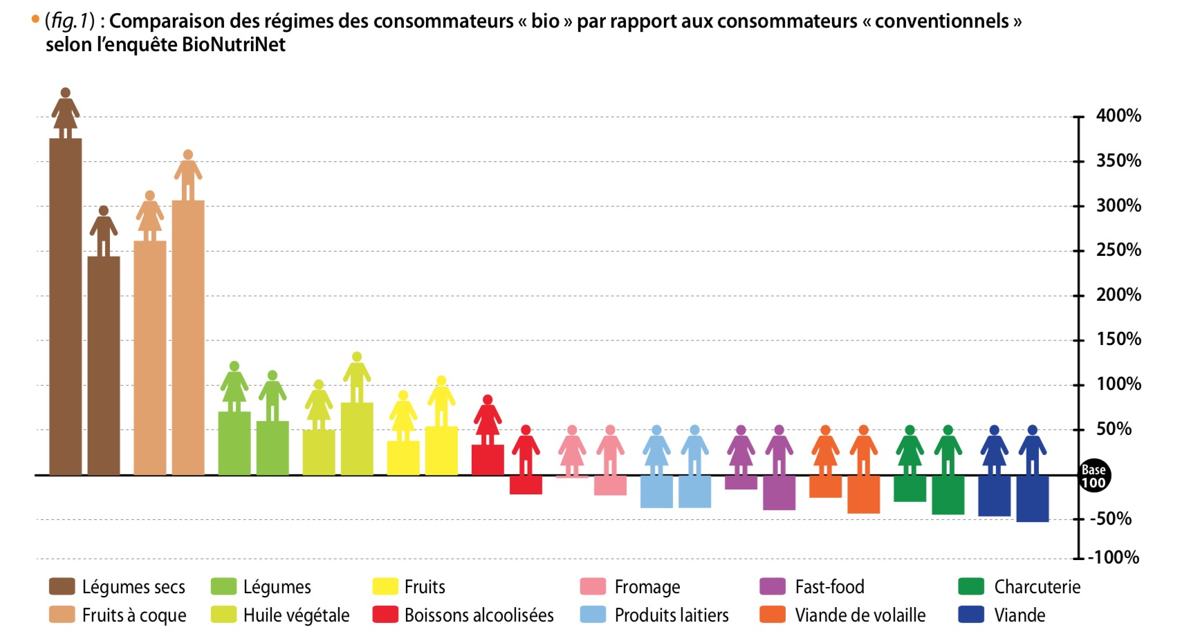
Alimentation des consommateurs réguliers de BIO vs NON
(n= 54 300 adultes)
D’après Kesse-Guyot et al, PlosOne 2013

Slide 21
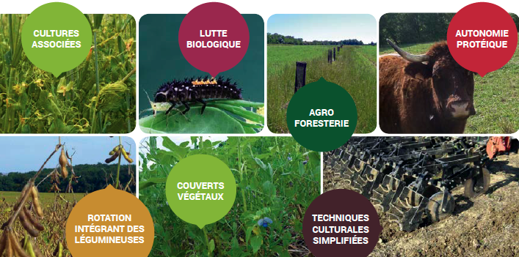
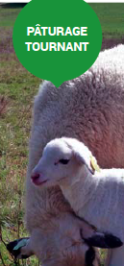
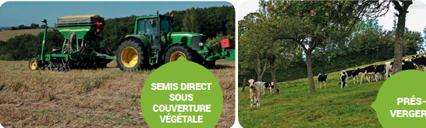
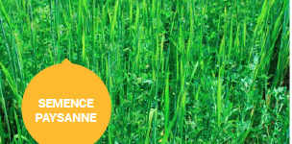
Mobiliser tous les leviers de l’agroécologie
www.osez-agroecologie.org
Notes:
Autres leviers, les systèmes de production. On peut mobiliser tout ou partie des pratiques et techniques relevant de l’agroécologie ou de l’agriculture durable. L’agencement de ces choix conduit aux différentes formes d’agriculture mobilisées dans Afterres : agriculture biologique, agriculture de conservation, agriculture raisonnée.

Slide 22
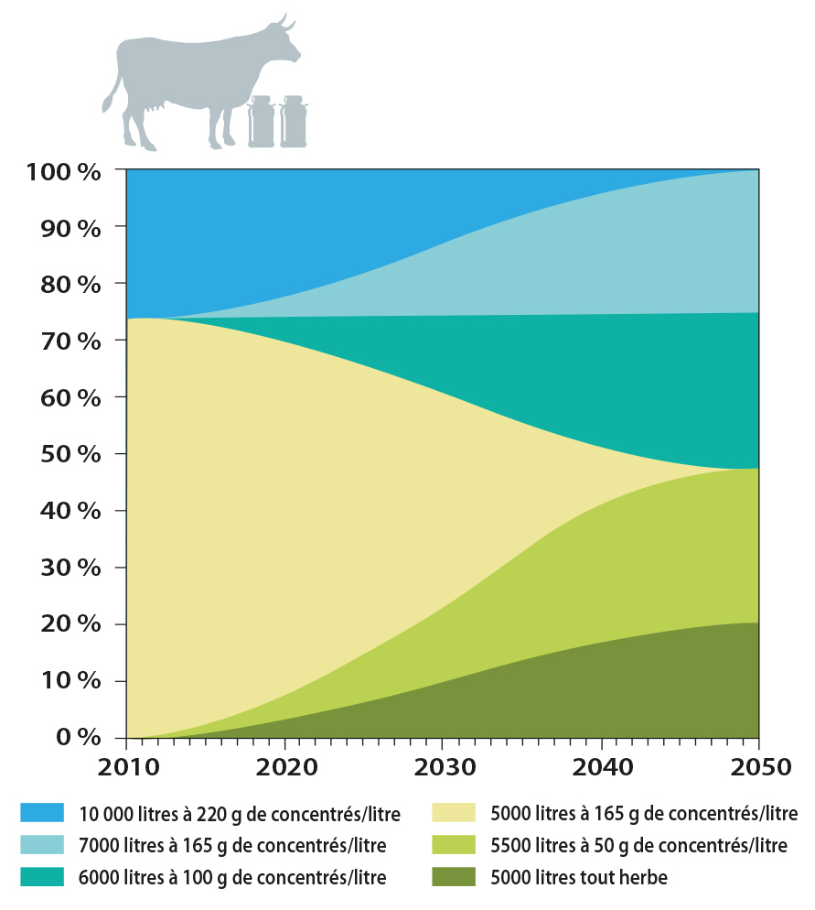
Evolution du cheptel bovin-lait : plus d’herbe, moins de concentrés, plus de pâturage, retour des races mixtes
Evolution des systèmes laitiers dans Afterres2050
6300 l/vache à 5900 l/vache
Moins de concentrés par litre de lait
(179 g /l à 83 g/l)
Plus d’autonomie en
concenrés
Privilégier les races mixtes
Plus de pâturage
(40% à 60%)
Plus de système à l’herbe

Slide 23
Empreinte surface des régimes alimentaires en m²/an/adulte
Fruits et légumes : 218 m2 (5%)
Céréales (pâtes et pain) : 113 m2 (2,5%)
Café, thé, chocolat: 63 m2 (1,3%)
Vin: 35 m2
Oléagineux: 31 m2
Sucre: 9 m2
Légumineuses: 4 m2
10%
- 23%
24%
Fruits et légumes : 407 m2
Céréales (pâtes et pain) : 198 m2
Café, thé, chocolat: 54 m2
Vin: 35 m2
Oléagineux: 98 m2
Sucre: 9 m2
Légumineuses: 20 m2
Notes:
23
On peut distinguer 4 niveaux de prise en compte de la biodiversité :

Slide 24
Empreinte GES des régimes alimentaires en tonnes eqCO2/an
-37%
89%
Notes:
24
On peut distinguer 4 niveaux de prise en compte de la biodiversité :

Slide 25
Les émissions du champ à l’assiette
Facteur 1,5 pour les GES
Facteur 3,5 pour l’énergie
31% de CH4, 23% N2O
et 14% CO2

Slide 26
Emissions des GES au périmètre de la distribution
BioNutrinet Conv (2,5t*)
1,9 TeqCO2/an
Quota individuel par français en 2050
BioNutrinet Bio (1,6t)
(+100g/j)
(de 99 à 50/j)
(moins de 50g/j)
Etude menée auprès de 51 504 personnes au Royaume-Uni (Scarborough, 2013)
* En prenant les coefficients de l’étude CECAM

Slide 27
Mobiliser les collectivités locales
Protéger les espaces agricoles et favoriser l’installation
Accompagner le changement des pratiques agricoles vers le bio et l’agroécologie
Soutenir les équipements structurants, de transformation, conditionnement et logistique
Développer la consommation de produits labellisés et locaux dans la restauration collective
Accompagner la mise en place d’un système alimentaire local
Mobiliser, sensibiliser, accompagner le changement de comportement des citoyens-consommateurs
Notes:
27
On peut distinguer 4 niveaux de prise en compte de la biodiversité :

Slide 28
Quelques principes d’action
Mobiliser les différentes parties prenantes
Engager les gens dans la durée
Partenariats public -privé
Prioriser les actions
S’adapter à son territoire
Mettre en réseau et fédérer
Utiliser la commande publique
Notes:
28
On peut distinguer 4 niveaux de prise en compte de la biodiversité :

Slide 29
Merci de votre participation !

Slide 30
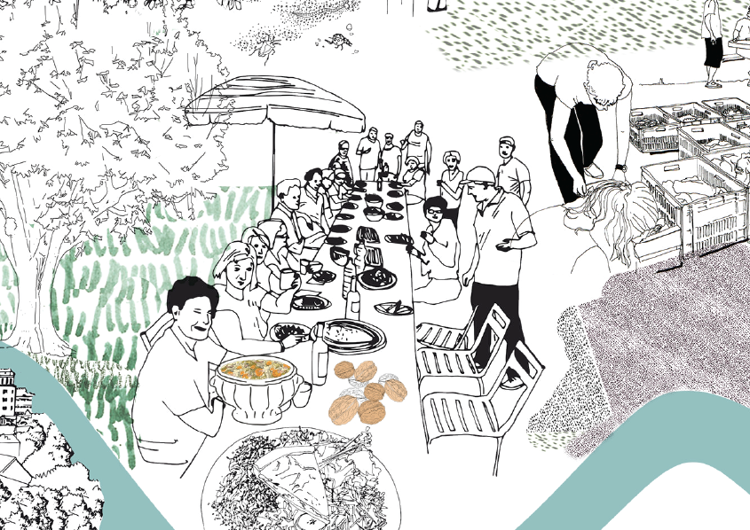

Conclusion: convivialité et frugalité
Notes:
30
On peut distinguer 4 niveaux de prise en compte de la biodiversité :

